Slide 1
ЧУМА

Slide 2
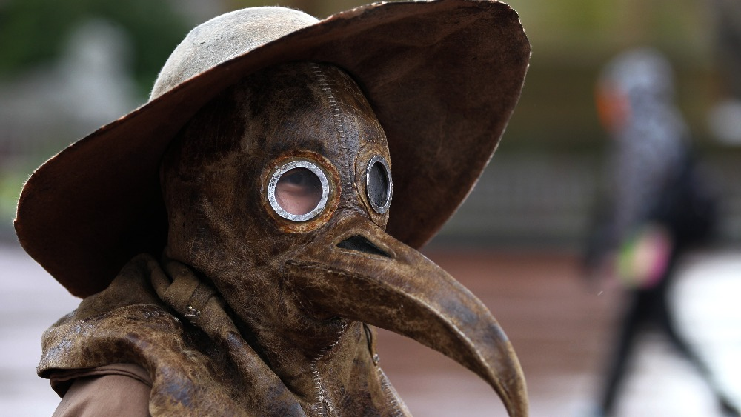
Чума – это …
… - Это острое инфекционное заболевание, передающееся преимущественно по трансмиссивному механизму, проявляющееся воспалением лимфоузлов, легких, других органов, имеющим серозно-геморрагический характер, либо протекающее в септической форме.

Slide 3
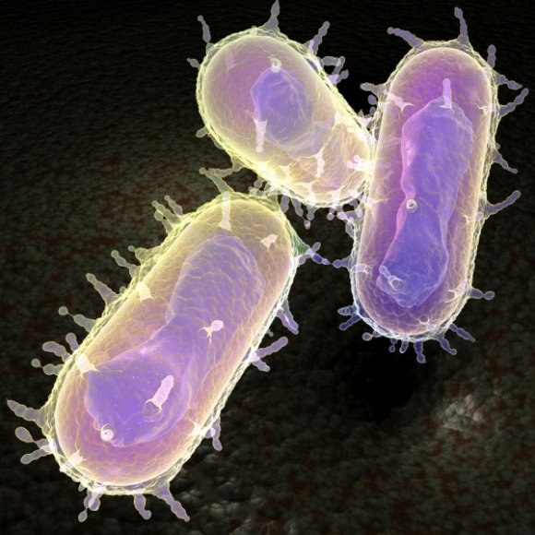
ЭТИОЛОГИЯ
Возбудитель инфекции — чумная палочка, неподвижная, размером 0,5—1,5 мкм, грамотрицательная, с биполярным окрашиванием, нестойкая вне организма. Дезинфицирующие препараты, кипячение, антибиотики оказывают на нее губительное действие.

Slide 4
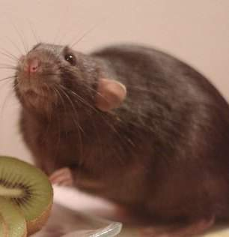
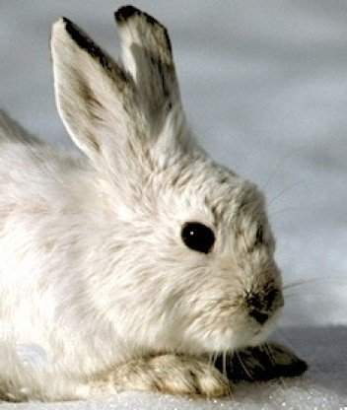
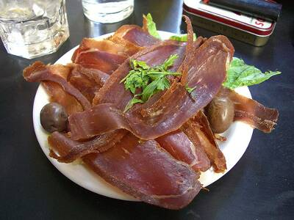
ЭПИДЕМИОЛОГИЯ
Источники и резервуарами возбудителя инфекции являются грызуны (около 200 видов).
Переносчики возбудителя инфекции — блохи различных видов.
Заражение человека происходит трансмиссивным, контактным и пищевым путем.
Особую опасность представляют больные легочной формой чумы, от которых возбудитель может передаваться воздушно-капельным путем.

Slide 5
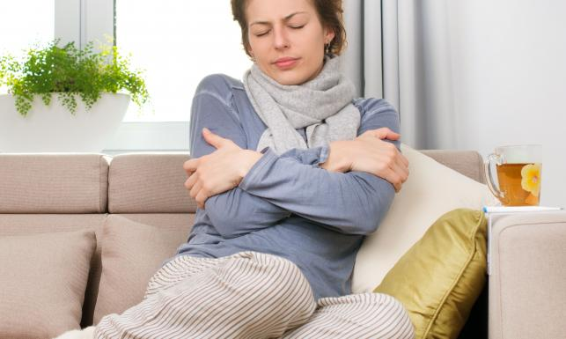
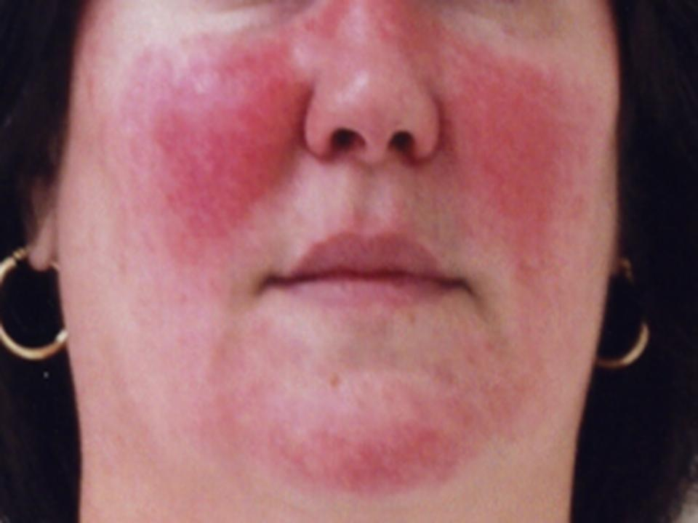
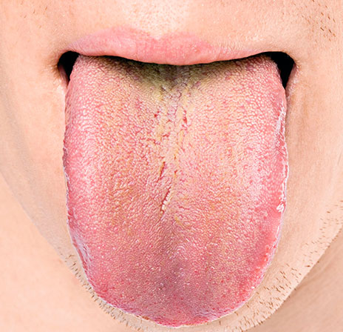
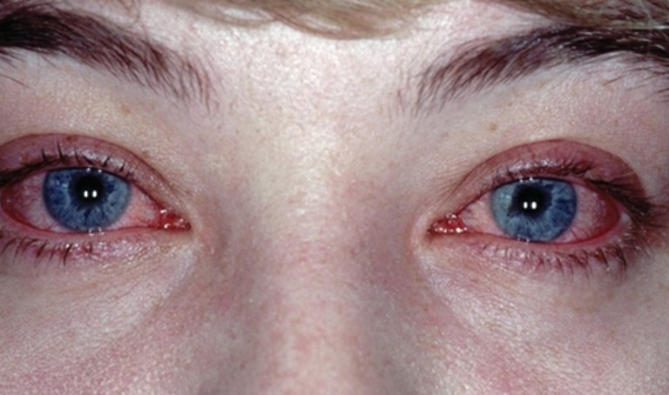
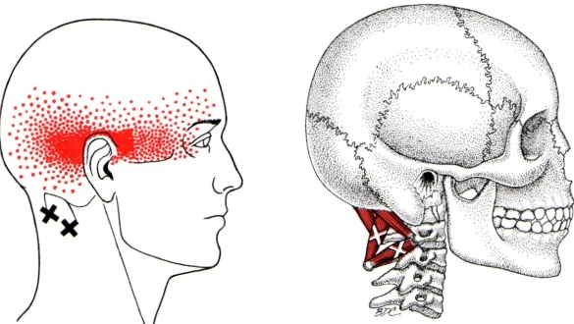
КЛИНИЧЕСКАЯ КАРТИНА
Инкубационный период от нескольких часов до 6 суток, у вакцинированных иногда затягивается до 8—10 суток и более. Различают бубонную (кожно-бубонную), легочную и септическую формы чумы.
Сильный озноб
Головная боль
Мышечные боли
Чувство разбитости
t =39—40°
Беспокойство, суетливость
Лицо гиперемировано
Выражен конъюнктивит
Глаза лихорадочно блестят
Язык отечен, обложен густым белым налетом («меловой»), нередко возникает его тремор (речь невнятная)
Кожа в первые дни не изменена, затем натягивается, приобретает багрово-синюшную окраску, в центре бубона появляются размягчение и флюктуация. На 8—12-й день болезни бубон вскрывается, выделяется густой желтовато-зеленый гной.

Slide 6
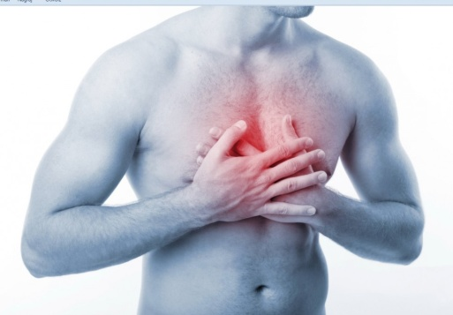
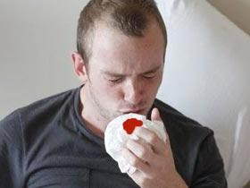
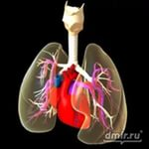
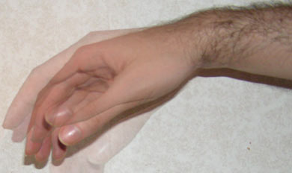
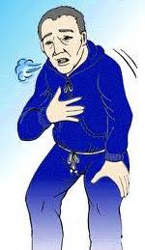
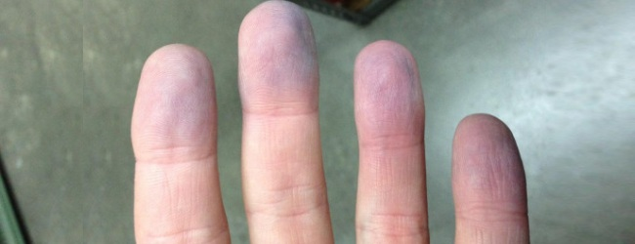
КЛИНИЧЕСКАЯ КАРТИНА
Легочная форма чумы протекает наиболее тяжело и опасна для окружающих. Она может развиваться первично или вторично как осложнение других форм.
Интоксикация резко выражена
Сильная боль в груди
Кашель с кровянистой мокротой
Цианоз
Одышка
Тахикардия
Тремор
Через 2—3 дня развиваются кома, легочно-сердечная недостаточность.

Slide 7
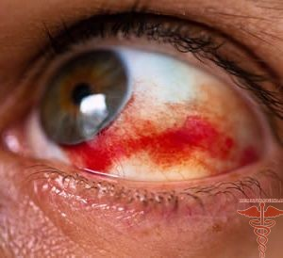
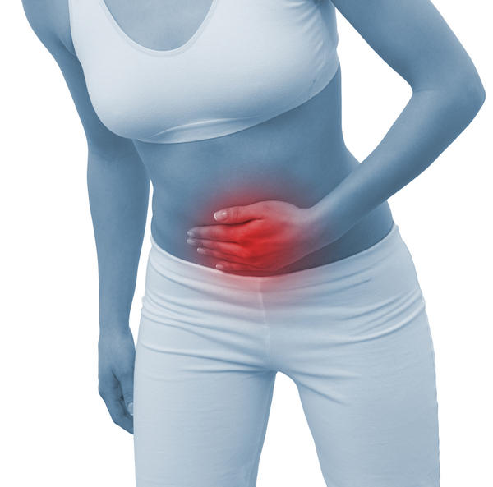

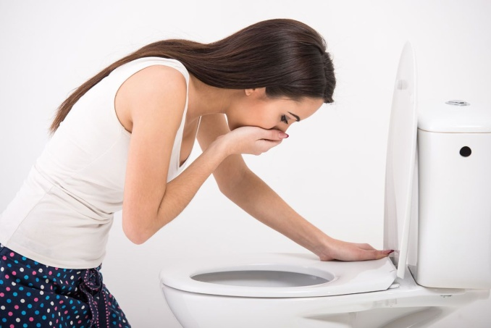
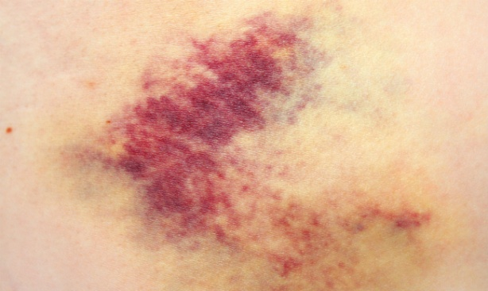
КЛИНИЧЕСКАЯ КАРТИНА
Септическая форма чумы по тяжести течения близка к легочной форме, также может быть первичной и вторичной.
Тяжелая интоксикация
Выраженные геморрагические явления в виде массивных кровоизлияний в кожу и слизистые оболочки
Различного рода кровотечений (ЖК, легочного, почечного, маточного).
Иногда при чуме преобладает поражение ЖКТ, наблюдаются рвота, боли в животе, частый жидкий стул со слизью и кровью.

Slide 8
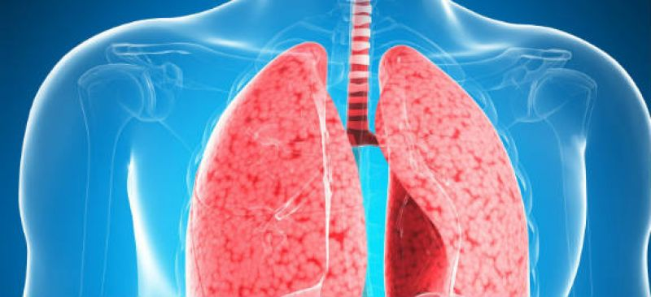
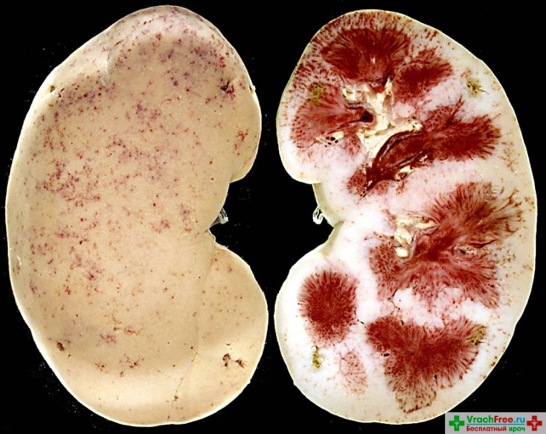
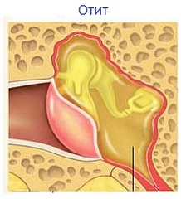
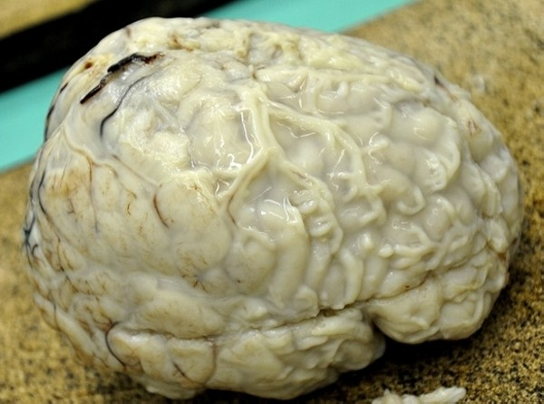
ОСЛОЖНЕНИЯ
Иногда развивается гнойный менингит, вызванный чумной палочкой
Присоединение вторичной гнойной инфекции — пневмонии, пиелонефрита, отита и др.

Slide 9
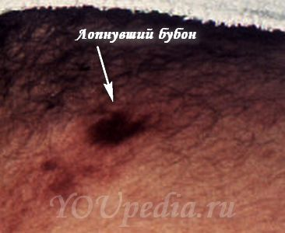
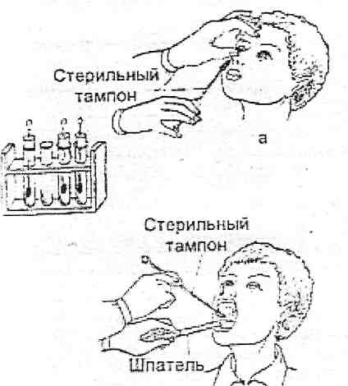
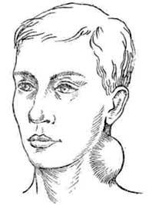
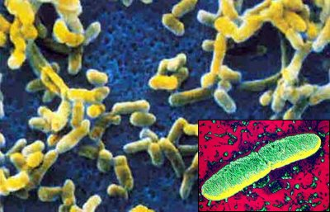
ДИАГНОСТИКА
Выделение чумной палочки из материала от больного (отделяемое или пунктат бубона, кровь, мокрота, мазок из носоглотки и т.д.)
Серологические методы диагностики

Slide 10
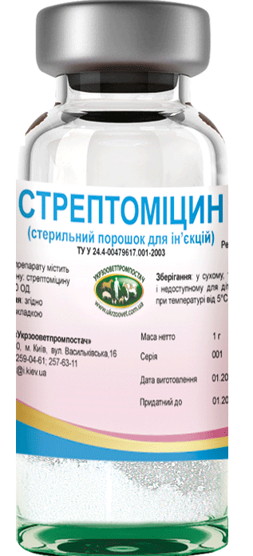
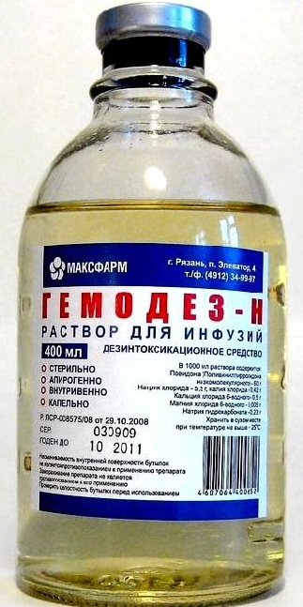
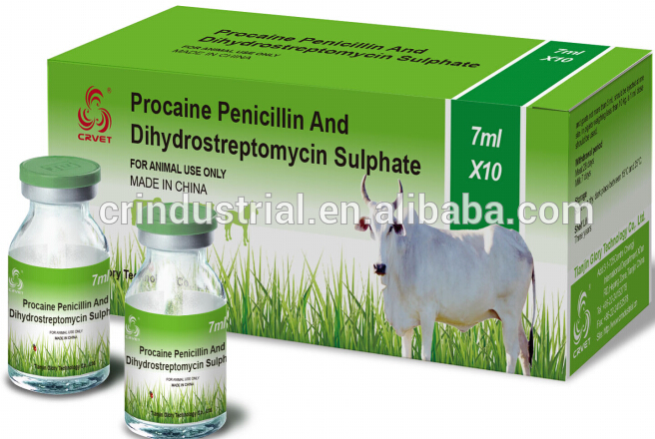
ЛЕЧЕНИЕ
Антибиотики стрептомицинового ряда (стрептомицин, дигидрострептомицин, пасомицин)
При интоксикации в/в вводят солевые растворы (гемодез)
При лёгочной и септической формах чумы дозу стрептомицина увеличивают до 4—5 г/сут, а тетрациклина — до 6 г. При формах, резистентных к стрептомицину, можно вводить левомицетина сукцинат до 6—8 г в/в.
При улучшении состояния дозы антибиотиков уменьшают
Трехкратный бактериологический контроль материала из бубонов, мокроты, слизи дыхательных путей больного. Выписка пациентов из стационаров производится при полном клиническом выздоровлении и отрицательных результатах бактериологического контроля.

Slide 11
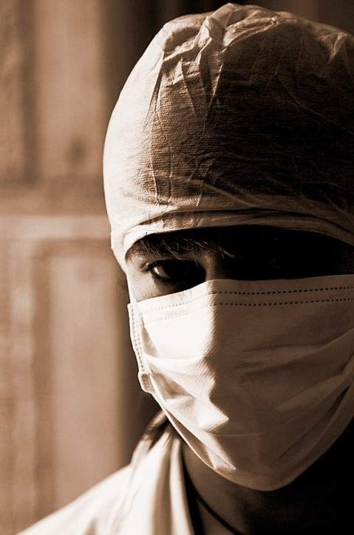
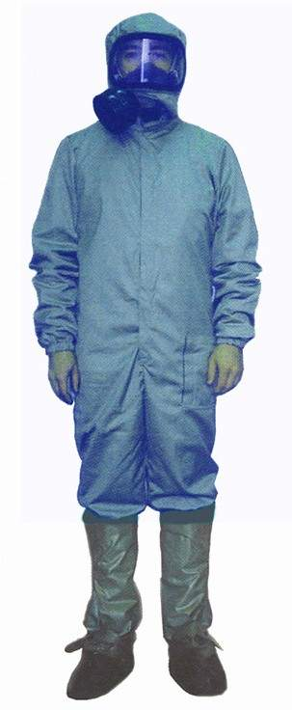
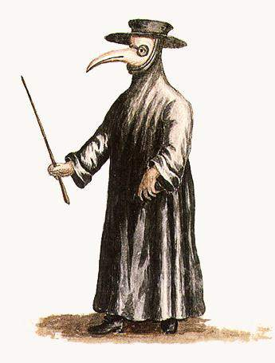
ПРОФИЛАКТИКА
Наблюдение за состоянием природных очагов чумы и предупреждение возможного заноса болезни из других стран.
Подозрительных на заболевание чумой немедленно изолируют и госпитализируют.
Лиц, соприкасавшихся с больным, зараженными вещами, трупом, изолируют на 6 дней контактировавших с больными легочной формой чумы размещают индивидуально, проводят медицинское наблюдение с ежедневной термометрией.
Этим лицам, а также обслуживающему медперсоналу проводят экстренную Химиопрофилактику тетрациклином по 0,5 г внутрь 3 раза в сутки или хлортетрациклином внутрь по 0,5 г 3 раза в сутки в течение 5 дней
Весь медперсонал, обслуживающий больных, работает в полном противочумном костюме

Slide 12


